Slide 1
中国知识产权管理网络
中欧知识产权大学项目筹资
最佳实践范例
第三届欧盟-中国知识产权学术论坛
上海
2018年11月22日
ROBERTO ESCARRE博士 – 主任 - 阿利坎特大学（西班牙）

Slide 2
目录
中欧合作潜力与捐助方
当前主要机遇
中国知识产权管理网络（CIPnet）项目

Slide 3
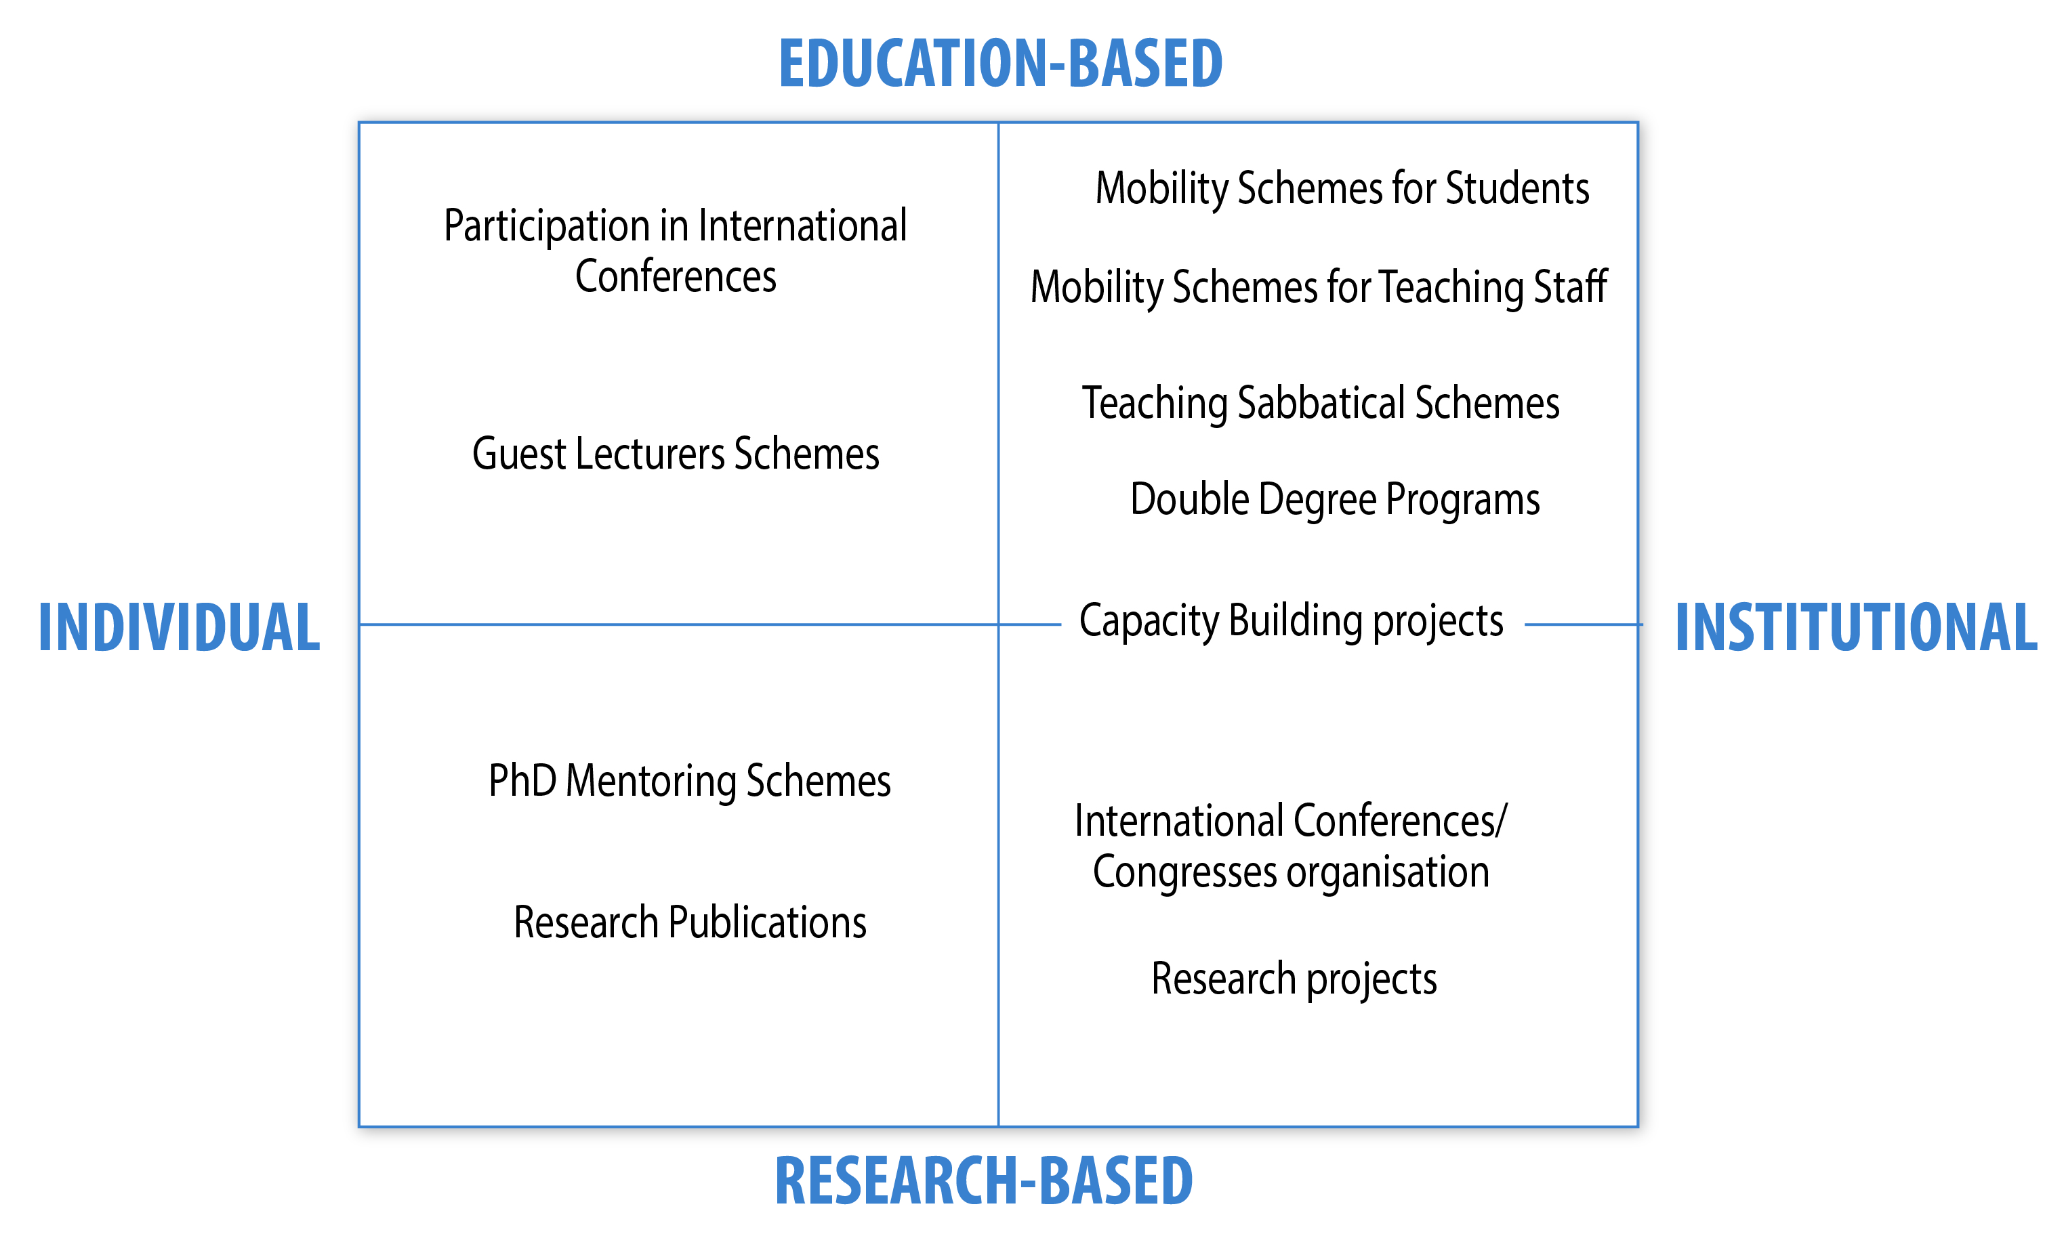
中欧合作潜力与捐助方
以教育为基础
部分捐助方
出席国际会议
客座讲师计划
学生流动计划
教职人员流动计划
教学休假计划
双学位项目
能力建设项目
欧盟委员会
个人
机构
博导计划
科研著作
国际会议/会议组织
英国文化委员会
研究项目
………
以研究为基础

Slide 4
当前主要机遇与中欧框架
中欧科研创新联合资助机制
2018年10月22日由科技部公布，呼吁中国相关方全面参与《地平线2020工作计划》 的2018年提议计划。其中涉及9个内容广泛的优先领域，预计将能为15个项目提供总额为5千万元人民币的资金支持。截止日期：2018年12月10日
地平线2020
伊拉斯谟项目+高等教育能力建设项目
2018年10月24日，欧盟教育、视听及文化执行署（EACEA） 发布了基于多边合作伙伴关系的跨国合作项目——高等教育能力建设项目。该项目主要在各高等教育机构之间开展，旨在支持高等教育的现代化、可及性提升和国际化水平，及教育质量的提高等。
知识产权相关的优先事项：校企合作、大学服务、管理和战略规划。
截止日期：2019年2月7日

Slide 5
中国
知识产权
管理
网络
CHINA
INTELLECTUAL PROPERTY
项目时间框架
项目开始时间：2017年10月15日
项目结束时间：2020年10月14日
项目持续周期：36个月
Notes:
The name of the project reflects its goals
China – because dedicated to China
IP – referes to IP creation at HEIs
Managament – this is not IP research project but deals with IP management practices
Network – is aiming at creation of the network

Slide 6
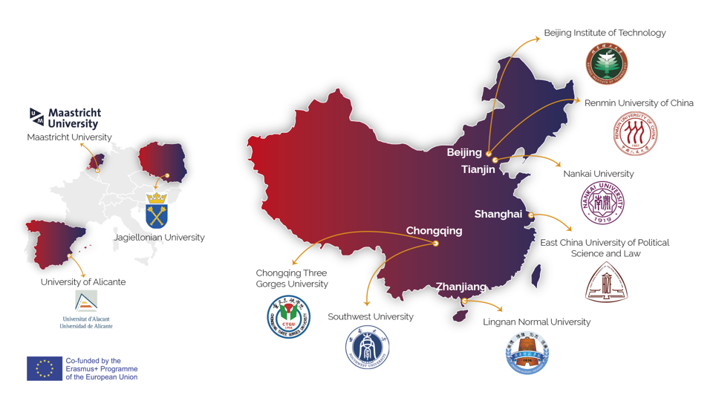
合作伙伴
北京理工大学
中国人民大学
马斯特里赫特大学
北京
天津
南开大学
上海
重庆
湛江
雅盖隆大学
华东政法大学
阿利坎特大学
重庆三峡学院
东南大学
岭南师范学院
Notes:
The partnership is balanced in terms of expertise, geographical balance and previous involvement in EC funded projects.
In terms of technical expertise, partner HEIs have wide experience in conducting needs analysis on IP issues and implementing good practices in the framework of EC projects, delivering training on TT&IP, establishing regional and national networks, promoting strategic cooperation on IP and in the organization of IP forums.
EU Partners hold proven complementary expertise in line with the project objectives, strong experience in capacity building, and experience in international cooperation. UJ, UA and MU are among the most reputed EU HEIs on the field of IP and their LLM on Intellectual Property are recurrently ranked within the best China Intellectual Property Management Network / CIPnet
There is also a geographical balance as the CN partner HEIs are covering the north (RUC, BIT &NKU), east (ECUPL), south (LNU) and centre (SWU & CTGU) of the country.
In terms of previous involvement in EC projects, the consortium has strong experience in other EU projects

Slide 7
中国知识产权管理网络项目总体目标
旨在促进中国高等教育系统在知识产权管理实践领域的现代化和协调化进程，加强大学与企业的合作，共同促进经济社会的发展。
指标：
促进中国高等教育机构的创新文化
改善中国高等教育机构在技术转让、知识产权领域的相关措施、实践和结构。

Slide 8
具体目标
建立全国高等教育知识产权网络，并以此作为学习平台促进中国知识产权管理实践的现代化、协调化和战略性规划，以及中国高等教育的区域一体化。
中国知识产权管理网络网络平台
知识产权管理良好实践
技术转让与知识产权政策
自下而上的模式
开展联网对接

Slide 9
主要活动
分析高等教育机构内知识产权保护意识和知识产权工具的使用水平
对标技术转让和知识产权相关良好实践
IP管理专家库
01
02
03
可供网络内其他成员借鉴的技术转让和知识产权相关领域良好实践。
高等教育机构内技术转让和知识产权管理的良好实践指南
汇集技术转让和知识产权相关领域相关专家
在中国高等教育机构内开展技术转让和知识产权相关调查
04
能力建设
05
联网
线下培训
线上培训
以上述培训为基础开展区域性研讨会
中国知识产权管理网络平台
中国知识产权管理网络联络点
圆桌会议以及与当地利益相关者合作
发展和可持续性战略

Slide 10
详细资料
活动、出版物、目标、合作伙伴
新闻与活动
培训、圆桌会议、宣传活动、会议
在线学习平台
资源、出版物
联系信息
Notes:
Disseminate the

Slide 11
知识产权国际会议
“中国知识共享与知识产权管理战略”
中国高等教育机构技术转让和知识产权领域当前及未来所面临的挑战
中国知识产权管理网络成员、利益相关者、技术转让和知识产权专业人士、民间机构和企业代表共同参与研讨会与圆桌会议
介绍“中国创新与知识产权战略蓝图”
上海，2020年9月。
Notes:
Depending on the event type and audience please – please invite for the conference

Slide 12
谢谢
ROBERTO ESCARRE URUEÑA 博士
阿里坎特大学
r.escarre@ua.es

